Slide 1
Опыт использования облачных технологий в образовательном процессе
В.В. Кузнецова, учитель информатики МБОУ «Гимназия № 3»

Slide 2
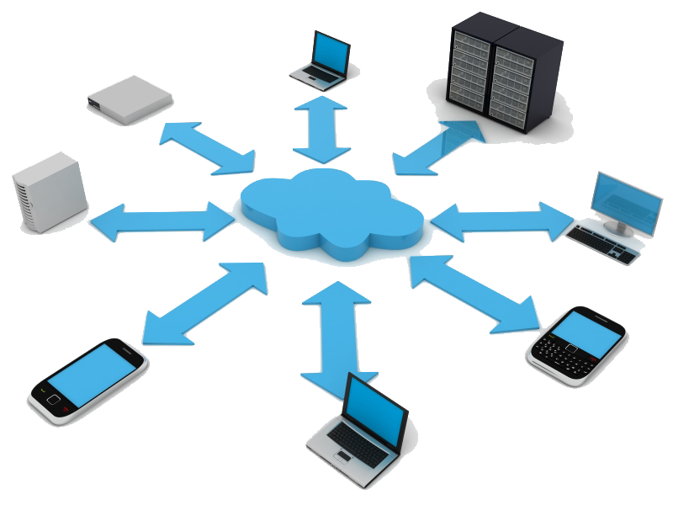
Облачные технологии
Под облачными технологиями понимают технологии распределённой обработки данных, в которой компьютерные ресурсы и мощности предоставляются пользователю как интернет-сервис
cloud computing

Slide 3
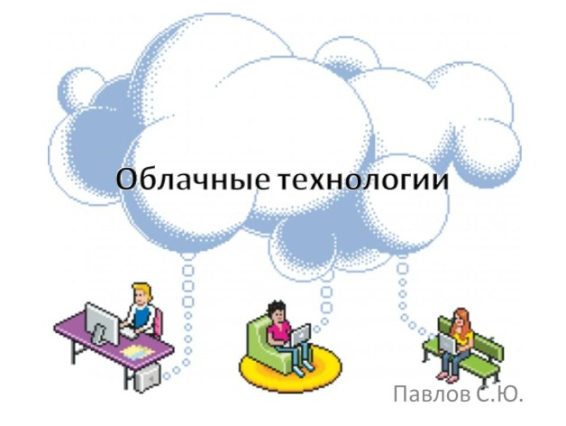
Суть облачных технологий
Вы можете не иметь никаких программ на своём компьютере, а иметь только выход в Интернет.
Облачные технологии позволяют экономить на приобретении, поддержке, модернизации ПО и оборудования
Удаленный доступ к данным в облаке — работать можно из любой точки на планете, где есть доступ в сеть Интернет.

Slide 4
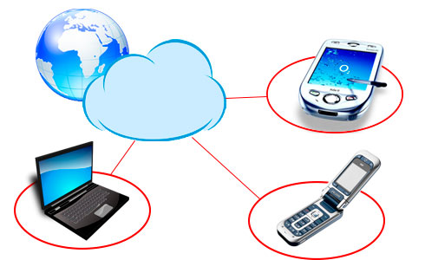
Когда удобно использовать?
Наличие у одного человека нескольких компьютеров: на работе, дома, ноутбук, планшет.
Ограниченный объем жесткого диска компьютера.
Необходимость иметь лицензию на программное обеспечение.
Необходимость работать над одним документом нескольким людям одновременно.
совместные проекты учительского коллектива
ученические групповые проекты.

Slide 5
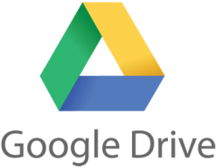
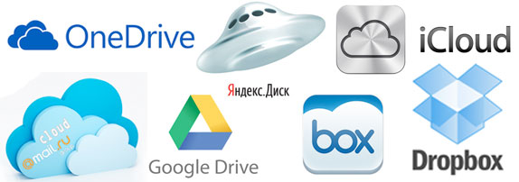
Наиболее популярные «Облака»

Slide 6
Как начать?
Компьютер, подключенный к Интернет
Адрес электронной почты

Slide 7
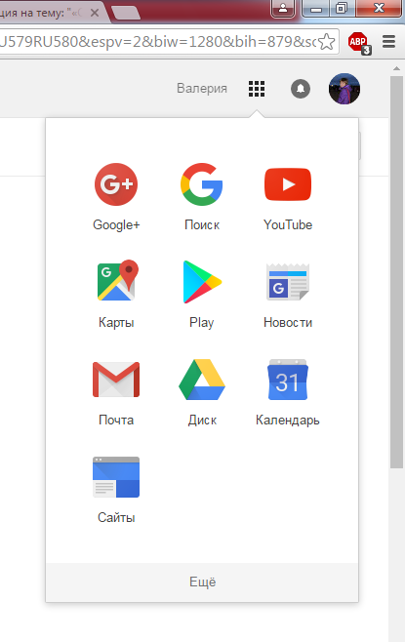
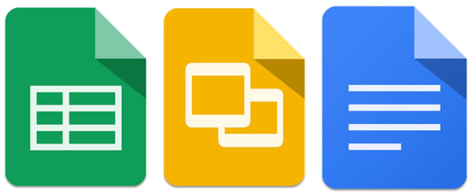
Как начать?
Выбрать сервис
Начать работать…)

Slide 8
Как применить?
Пример 1

Slide 9
Как применить?
Пример 2

Slide 10
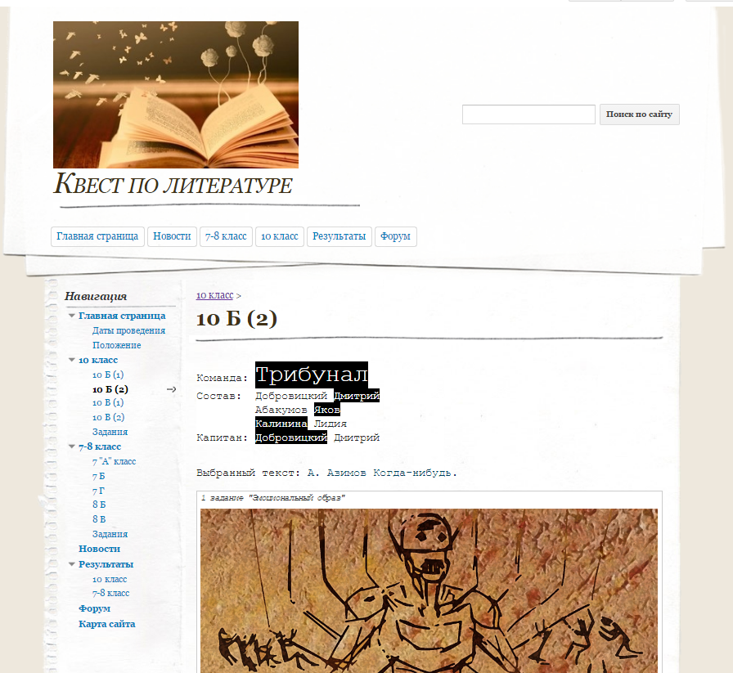
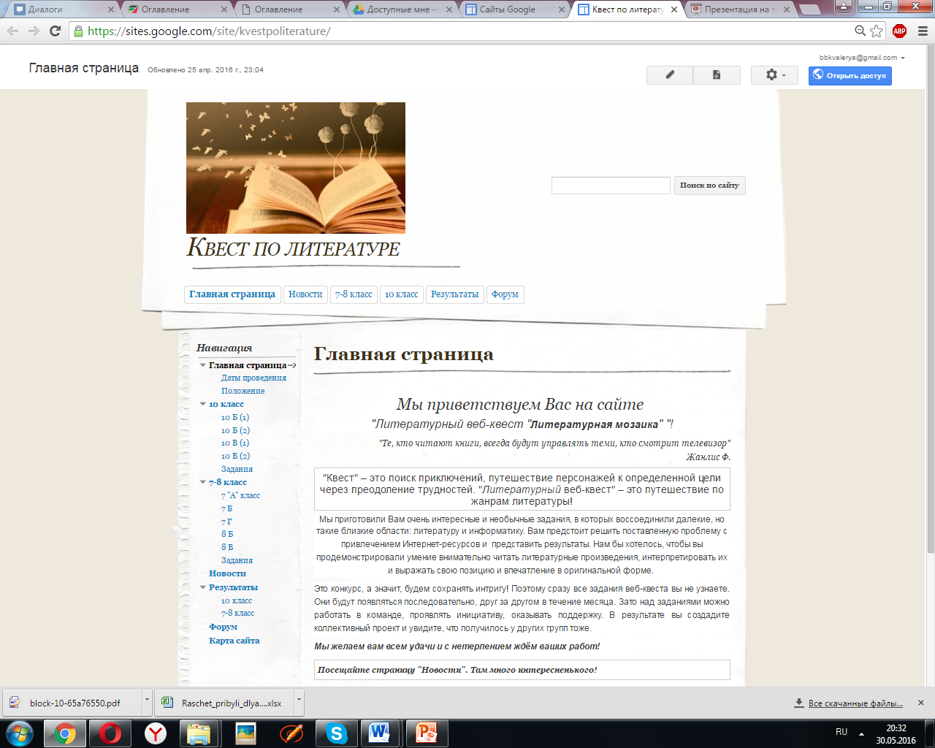
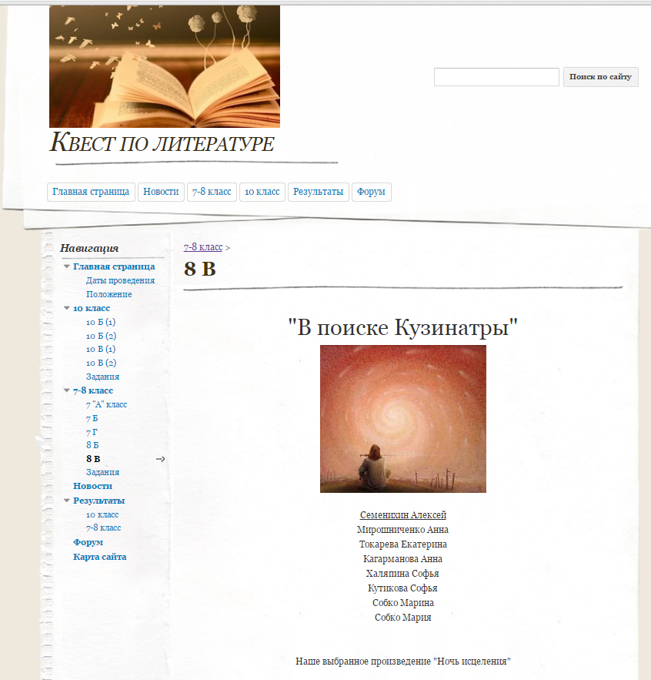
Как применить?
Пример 3

Slide 11
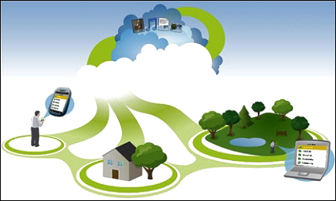
Недостатки облачных технологий
Необходимость постоянного высокоскоростного соединения с сетью Интернет;
Ограничение функциональных свойств ПО по сравнению с локальными аналогами;
Проблема защиты данных.

